Slide 1















Projekt Präsentation
Presented by WI Team

Slide 2

Ablauf der Ideenfindung
1. Schritt: Sammlung von Ideen
- Kreativitätstechnik: Brain-Storm - Zuruffrage
- Hilfsmittel: Ideaboardz
- Ablauf:
+ Online-Meeting
+ Übungsstunde
--> Reflektion:
- schnelle Generierung von Ideen, Teamarbeit
- mangelnde Fokussierung, Quantität > Qualität
2. Schritt: Sammlung der wichtigsten 8 Ideen
- Technik: Abstimmung für vielversprechende Ideen von Teammitgliedern
- Ablauf:
+ Übungsstunde, Online-Meeting
+ Besprechung des weiteren Potenzial zur Entwicklung jeder Idee
Reflektion:
- Teamengagement, gute Kombination von verschiedenen Methoden
- Konflikte, Zeitaufwand

Slide 3






Funktionsbeschreibung
personalisierte Modeempfehlungen und nahtloses
Einkaufserlebnis
01.
Fashion App
02.
Stakeholder
Kunden, Designer, Marken, Entwicklerteam
Technologie:
Empfehlungsalgorithmen, E-Commerce-Integration, Mobile App-Entwicklung.
03.
Risiko
Modetrendsänderungen, E-Commerce-Integrationsschwierigkeiten.
04.
05.
Zeitplan
1~1,5 Monat, agile Entwicklung

Slide 4




Lebensmitteln App
01.
02
03
04
Funktions-beschreibung:
Lebensmittelmanagement zur Minimierung von Verschwendung.
Technologie:
Lebensmittel-verwaltungs-system, Rezept-datenbank, Mobile App-Entwicklung.
Risiko:
Benutzerakzeptanz, Datenqualität
Zeitplan:
1~1,5 Monat ,Agile Entwicklung.

Slide 5

Optimierung Routenplanung
Funktionsbeschreibung
Technologie
eine effiziente und zeitsparende Organisation von Standorten, sei es im Bereich Transport, Lieferwesen oder mobiler Dienstleistungen.
- Kartenintegration,
- Echtzeitdaten,
- Mobile App-Entwicklung mit Zeitplan 3 Monaten
Routenplanungsoptimierung
Risiko
Stakeholder
- Verkehrsschwankungen,
- Standortgenauigkeit.
- Datenintegrität und Datenschutz - Fehlerhafte Routenberechnung:
- Kunden,
- Lieferunternehmen,
- Entwicklerteam.

Slide 6






Landwirtschaftliche Unterstützung
01.
02
03
04
05
Funktions-beschreibung:
Verbesserung der Landwirtschaft durch KI und Pflanzenüberwachung
Stakeholder:
- Landwirte,
- Agrar-wissenschaftler,
- Entwicklerteam
Zeitplan:
3 Monate
Risiko
- Wetter-änderungen,
- Genauigkeit der Sensor-werte.
Technologie:
- Künstliche Intelligenz,
-Sensorintegration, - Mobile App-Entwicklung.

Slide 7



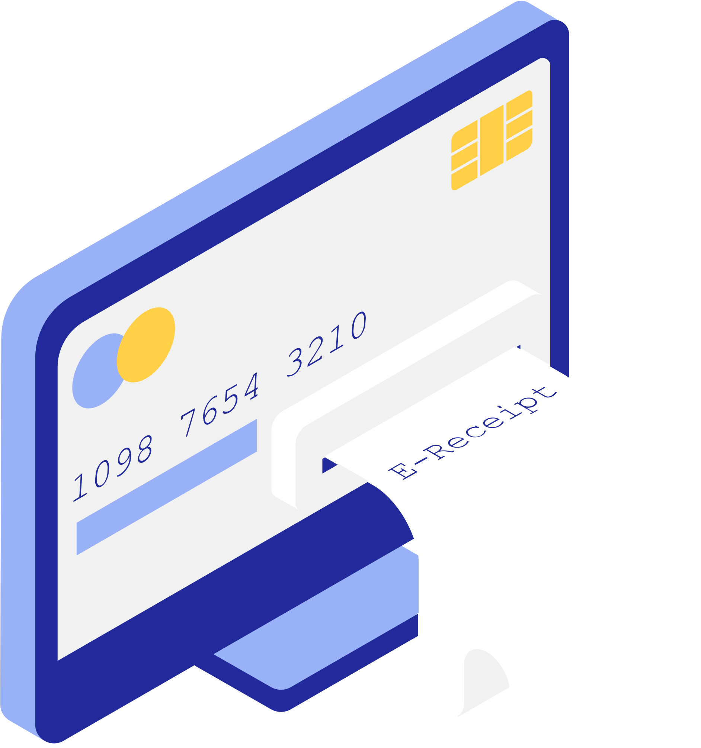

Cyber Security
Funktionsbeschreibung:
eine umfassende Cybersecurity Lösung, die Organisationen vor Bedrohungen und Cyberangriffen geschützt werden
Technologien
- Sicherheitsalgorithmen,
- Benutzerdatenverschlüsselung,
- Mobile App-Entwicklung.
Risiko
- Cyberangriffe
- Malware und Schadsoftware
- Schwachstellen in Software und System

Slide 8




Bewertung – App
01
02
03
04
Funktions
beschreibung
Technologie
Risiko
Qualitäts-management
- Cross-Platform-Frameworkfs
- Datenbank,
- Cloud Services
- Falsche Bewertungen
- Einbindung von Geschäftspartner,
Zusammenfassung der Bewertung aus verschiedenen Bereichen
- Authentifizierungssystem,
- Verifizierung von Bewertungen

Slide 9










Sport-Community-App
Weitere Entwicklung
- Kalorieverfolgung
- Sportevents
- Bilderteilung
- Privatsphäre und Sicherheit
Risiko
- Datenschutz und Sicherheit
- Konkurrenz
- Missbrauch der Plattform
Funktionsbeschreibung
Technologie
Zeitplan
Ein soziale Plattform, die Nutzer mit gemeinsamen sportlichen Interessen in ihrer Nähe verbindet und die Möglichkeit zur Interaktion bietet
- Entwicklungsplattform
- Datenbank
- Backend Entwicklung:
+ Datenverwaltung,
+ Benutzerinteraktionen
- Sicherheit
- 1- 1~1.5 Monate,
- Agile Entwicklung

Slide 10
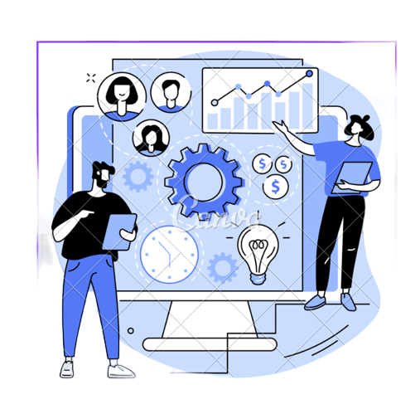






Funktionsbeschreibung
Technologien
- Platformübergreifende
Entwicklung
- Cloud-Speicher
- Echtzeitkollaboration
- Datenbankmanagement
- Personalisierte Nachhilfe mit Intagration von KI und Chat Funktion
- Ressourcen, Übungsmaterial
- Platform mit Echtzeitkollaboration
Lernbuddy
“Assistenten für Studenten bei Studium“
Unternehmensziel
Zeitplan
- Bereitstellung einer akademisch-intuitiven Plattform für Studenten
- 1 ~ 1.5 Monat
- agile Entwicklung
Risiko
Stakeholder
- Datenschutz, Akzeptanz
- technische Herausforderungen
- Studenten, Dozenten
- Organisation mit den Bildungseinrichtungen

Slide 11

Warum haben wir für diese Idee entschieden?
Steigender Bedarf an Bildungstechnologie
Individualisiertes Lernen mit vertrauenswürdiges Unterstützung von KI
Notwendigkeit von Echtzeitkollaboration mit anderen Studenten
Verfügbarkeit von Ressourcen und Übungsmaterial

Slide 12
Thank you very much!
www.reallygreatsite.com

